Slide 1

Integrantes:
Ana Paola
José Luiz
Roberto Luiz

Slide 2

Bem vindo ao Zenite!
Pronto para explorar um novo mundo?
zenite

Slide 3
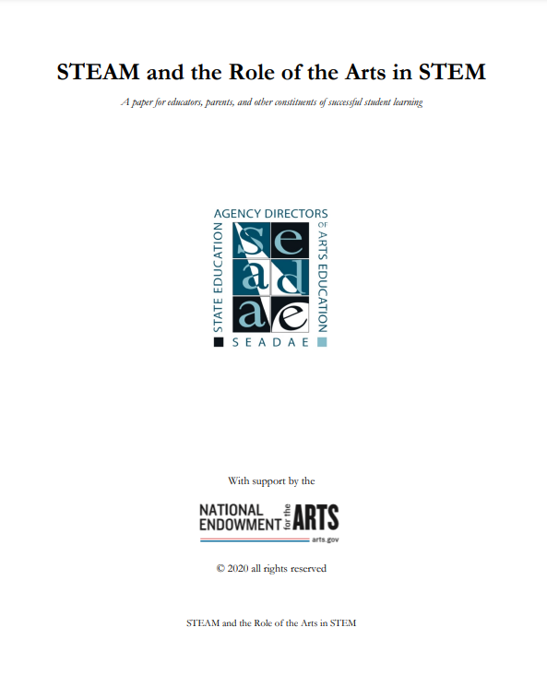
A STEAM oferece uma oportunidade de tornar o ambiente educacional mais parecido com o mundo real, assim, ele permite que jovens possam desenvolver conexões entre o conteúdo acadêmico e a prática.

Slide 4
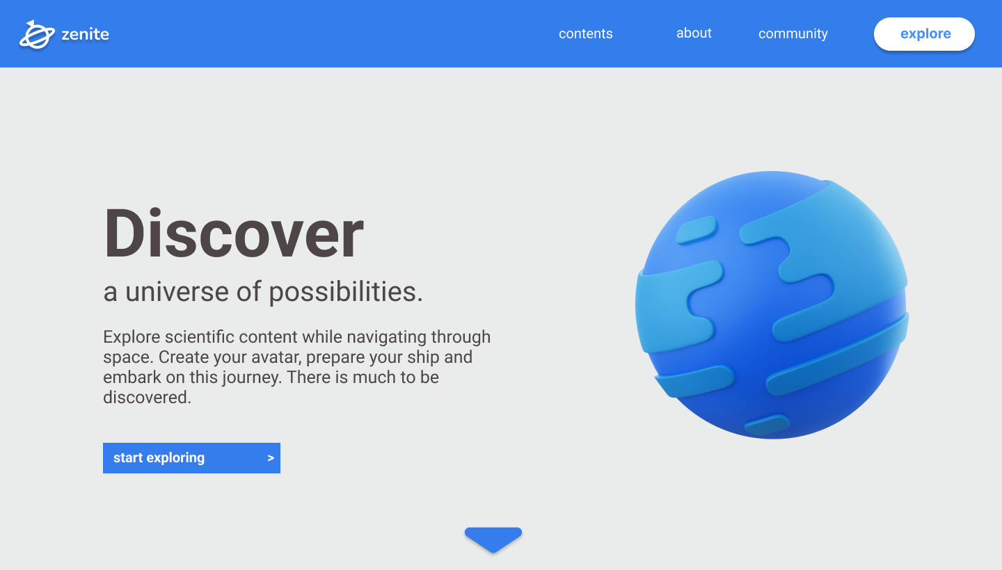

Slide 5
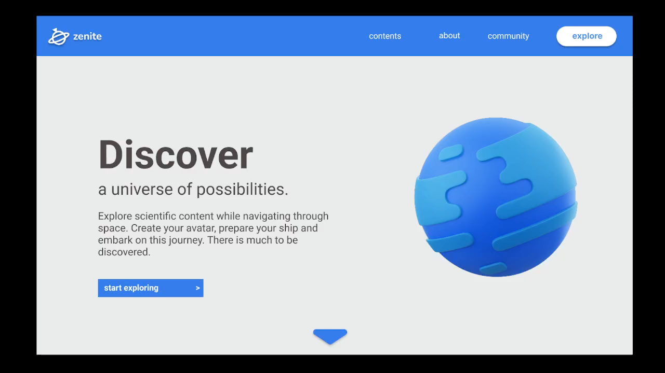

Slide 6
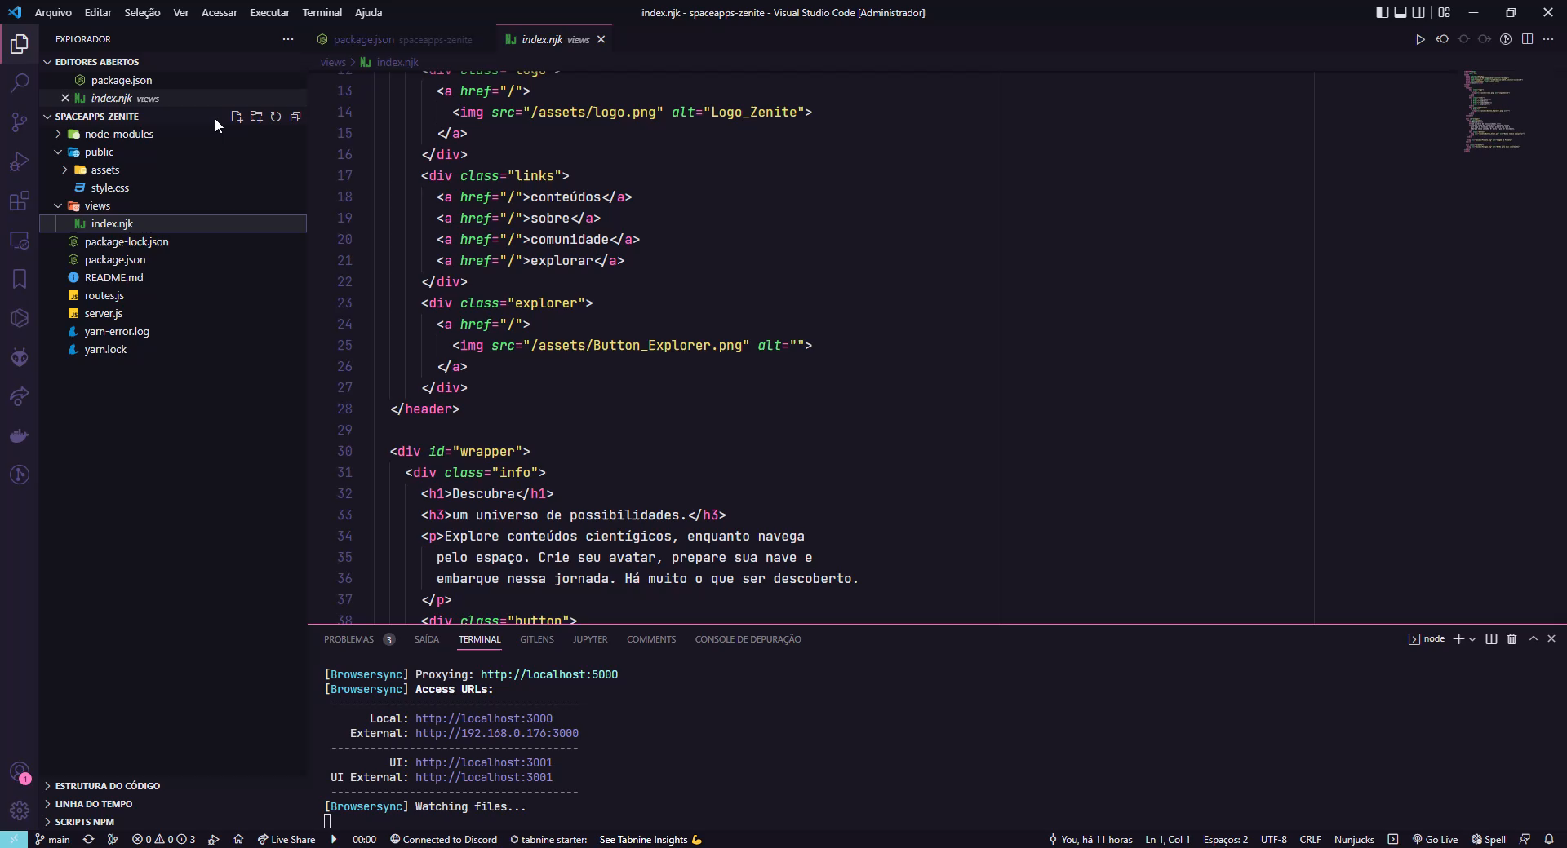

Slide 7

O modelo de negócios

Slide 8

A abordagem utilizada
Challenge: Turning STEM into STEAM

Slide 9

Pertinência

Slide 10
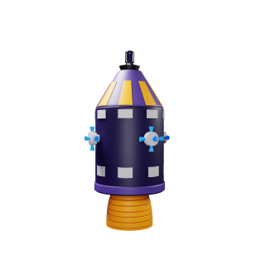
Obrigado!

